Slide 1
Java
Сравнение объектов в Java. Интерфейсы Comparable, Comparator. Методы hashCode, equals, compare/compare To.
Лекция 11

Slide 2

План
Коллекции
Списки
Очереди
Множества
Отображения
Упорядоченные коллекции
Алгоритмы
Устаревшие коллекции

Slide 3
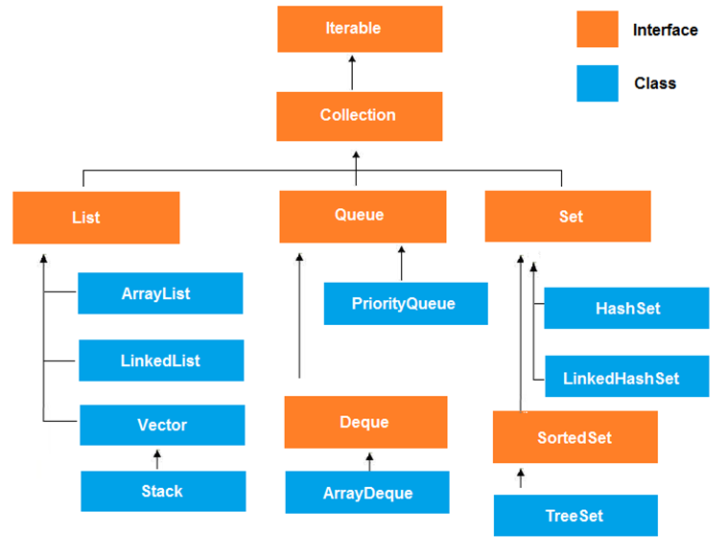
Collections Framework
Набор стандартных контейнеров (коллекций) и правил их использования
Интерфейсы
Реализации
Алгоритмы
Пакет java.util

Slide 4
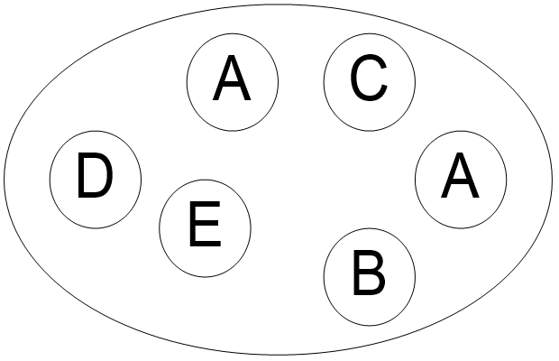
Коллекции
Коллекция ─ неупорядоченный набор элементов. Интерфейс Collection

Slide 5
Операции
Немодифицирующие операции
Определение размера
size() ─ количество элементов
isEmpty() ─ проверка на пустоту
Проверки на вхождение
contains(Object o) ─ одного элемента
containsAll(Collection c) ─ всех элементов коллекции c
Модифицирующие операции
Добавление элементов
add(Object e) ─ одного элемента
addAll(Collection c) ─ элементов коллекции
Удаление элементов
remove(Object e) ─ одного элемента
removeAll(Collection с) ─ элементов коллекции
retainAll(Collection с) ─ удаление элементов не из коллекции
clear() ─ удаление всех элементов
Исключения
UnsupportedOperationException

Slide 6
Пример
Collection collection = new ArrayList();
collection.add(new Integer(9));
System.out.println(collection.size());
System.out.println(collection);
System.out.println(collection.contains(new Integer(9)));

Slide 7
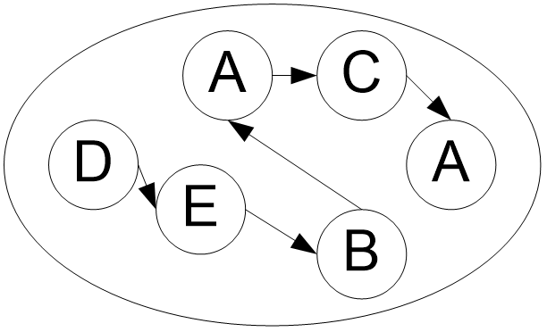
Итераторы
Итератор ─ обход коллекции
Интерфейс Iterator
Метод Iterator Collection.iterator()

Slide 8
Методы итераторов
hasNext() ─ определение наличия следующего элемента
next() ─ взятие следующего элемента
remove() ─ удаление элемента
Исключения
NoSuchElementException ─ бросается при достижении конца коллекции
ConcurrentModificationException ─ бросается при изменении коллекции

Slide 9
Применение итераторов
Вывод коллекции на экран
for (Iterator i = c.iterator(); i.hasNext(); ) {
String word = (String) i.next();
System.out.print(word + ", ");
}
Обход коллекции
for(Iterator i = c.iterator(); i.hasNext(); ) {
Object element = i.next();
...
}
Фильтрование коллекции
for(Iterator i = c.iterator(); i.hasNext(); ) {
if (!p(i.next()) i.remove();
}

Slide 10
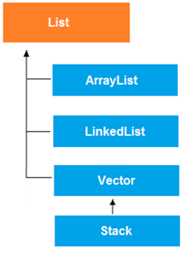
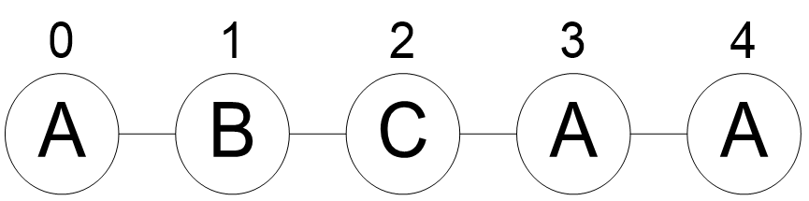
Списки
Список ─ коллекция с индексированными элементами
Интерфейс List

Slide 11
Операции со списками
Доступ по индексу
get(int i) ─ чтение
set(int I, Object e) ─ запись
add(int i, Object e) ─ добавление
remove(int i) ─ удаление
Поиск элементов
indexOf(Object e) ─ поиск с начала
lastIndexOf(Object e) ─ поиск с конца
Взятие вида
List subList(int from, int to)

Slide 12
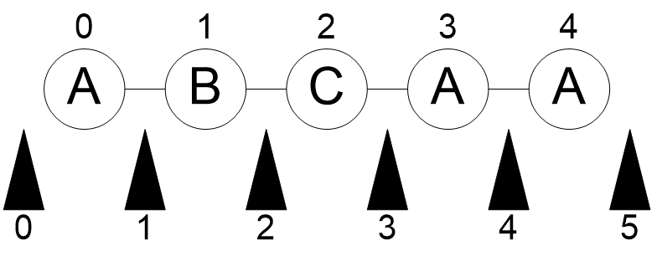
Итератор по списку
Интерфейс ListIterator extends Iterator
Метод listIterator()
Предыдущий / Следующий элементы

Slide 13
Операции итератора по списку
Передвижение
hasNext() / hasPrevious() ─ проверка
next() / previous() ─ взятие элемента
nextIndex() / previousIndex() ─ определение индекса
Изменение
remove() ─ удаление элемента
set(Object e) ─ изменение элемента
add(Object e) ─ добавление элемента

Slide 14
Класс ArrayList
ArrayList ─ список на базе массива
Плюсы
Быстрый доступ по индексу
Быстрая вставка и удаление элементов с конца
Минусы
Медленная вставка и удаление элементов
Вместимость ─ реальное количество элементов
Дополнительные методы
ensureCapacity(int c) ─ определение вместимости
trimToSize() ─ “подгонка” вместимости

Slide 15
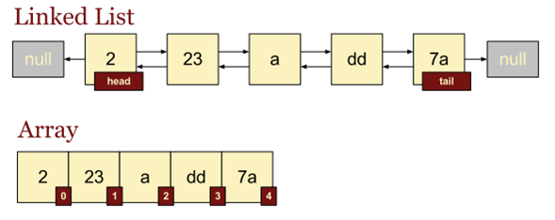
Класс LinkedList
LinkedList ─ двусвязный список
Плюсы
Быстрое добавление и удаление элементов
Минусы
Медленный доступ по индексу
Конструкторы
LinkedList() ─ пустой список
LinkedList(Collection c) ─ копия коллекции
Методы
addFirst(Object o) – добавить в начало списка
addLast(Object o) – добавить в конец списка
removeFirst() – удалить первый элемент
removeLast() – удалить последний элемент

Slide 16
Абстрактные классы
Класс AbstractList
Позволяет быстро реализовывать списки с произвольным доступом
Неизменяемые списки
get(index)
size()
Изменяемые списки
set(index, element)
Списки переменной длины
add(index, element)
remove(index)
Класс AbstractSequentialList
Позволяет быстро реализовывать списки с последовательным доступом
Неизменяемые списки
listIterator() (методы перемещения)
size()
Изменяемые списки
ListIterator.set(index, element)
Списки переменной длины
ListIterator.add(element)
ListIterator.remove(element)

Slide 17
Очередь
Очередь – хранилище элементов для обработки
Интерфейс Queue
Свойства очередей
Порядок выдачи элементов определяется конкретной реализацией
Очереди не могут хранить null
У очереди может быть ограничен размер
Класс ArrayDeque –циклическая очередь
Класс LinkedList – двусвязный список
Обычные методы
add(Object o) – добавить элемент Бросает UnsupportedOperationException
Object element() – вершина очереди Бросает NoSuchElementException
Object remove() – удалить элемент из вершины Бросает NoSuchElementException
Методы, не бросающие исключений
offer(Object o) – добавить элемент
Object peek() – вершина очереди
Object poll() – удалить элемент из вершины

Slide 18
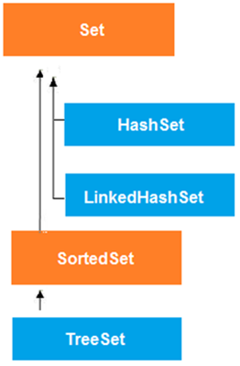
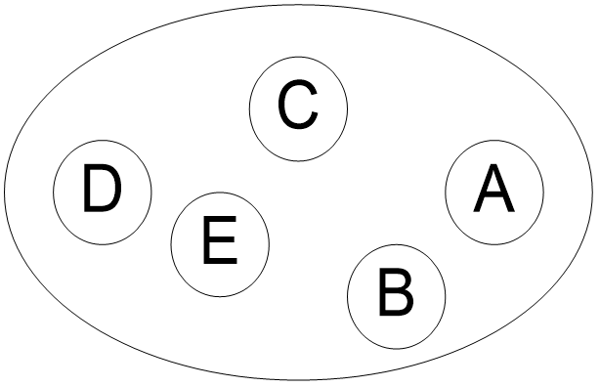
Множества
Множество ─ коллекция без повторяющихся элементов
Интерфейс Set

Slide 19
Операции над множествами
addAll(Collection c) – объединение множеств
retainAll(Collection c) – пересечение множеств
containsAll(Collection c) – проверка вхождения
removeAll(Collection c) – разность множеств
HashSet ─ множество на основе хэша
LinkedHashSet ─ множество на основе хэша c сохранение порядка обхода

Slide 20
Вычисление хэшей
Метод Object.hashCode()
Устойчивость
hashCode() не изменяется, если объект не изменяется
Согласованность с equals
o1.equals(o2) => o1.hashCode() == o2.hashCode()

Slide 21
Класс AbstractSet
Позволяет быстро реализовывать множества
Неизменяемые множества
iterator()
size()
Изменяемые множества
add(Object o)
iterator.remove()

Slide 22
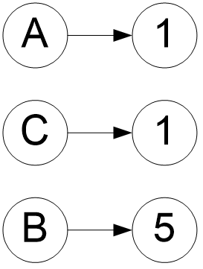
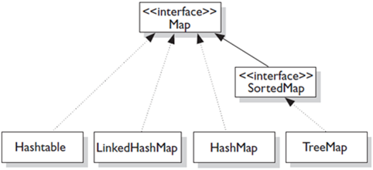
Отображение
Отображение ─ множество пар ключ-значение при уникальности ключа
Интерфейс Map

Slide 23
Методы отображений
Доступ
get(Object k) ─ получение значение
put(Object k, Object v) ─ запись
remove(Object k) ─ удаление
Проверки
containsKey(Object k) ─ наличие ключа
containsValue(Object v) ─ наличие значения
Определения размера
size() ─ размер отображения
isEmpty() ─ проверка на пустоту
Взятие видов
entrySet() ─ множество пар
values() ─ коллекция значений
keySet() ─ множество ключей
Массовые операции
putAll(Map map) ─ добавление всех пар

Slide 24
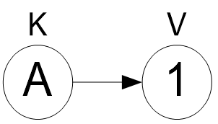
Пары
Пара ─ ключ + значение
Интерфейс Map.Entry
Методы
Object getKey()
Object getValue()
setValue(Object v)
HashMap ─ отображение на основе хэшей
LinkedHashMap ─ отображение на основе хэшей с сохранением порядка обхода

Slide 25
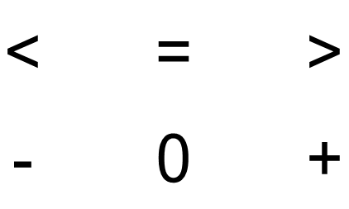
Упорядоченные коллекции
Интерфейс Comparable
int compareTo(Object o) ─ естественный порядок
Интерфейс Comparator
int compare(Object o1, Object o2) ─ сравнение элементов

Slide 26
Сравнение элементов (контракт)
Транзитивность
o1.equals(o2) && o2.equals(o3) => o1.equals(o3)
Антисимметричность
sgn(o1.compareTo(o2)) == -sgn(o2.compareTo(o1))
Согласованность с равенством
o1.compareTo(o2) == 0 =>
sgn(o1.compareTo(o3)) == sgn(o2.compareTo(o3))
Согласованность с equals()
o1.equals(o2) == (o1.compareTo(o2) == 0)

Slide 27
Упорядоченные множества
Интерфейс SortedSet
first() – минимальный элемент
last() – максимальный элемент
headSet(Object o) – подмножество элементов меньших o
tailSet(Object o) – подмножество элементов больших либо равных o
subSet(Object o1, Object o2) – подмножество элементов меньших o2 и больше либо равных o2
Интерфейс NavigableSet
pollLast() – максимальный элемент
lower(o) – максимальный элемент < данного
floor(o) – максимальный элемент ≤ данного
pollFirst() – минимальный элемент
higher(o) – минимальный элемент > данного
ceiling(o) – минимальный элемент ≥ данного
descendingSet() – вид с обратным порядком

Slide 28
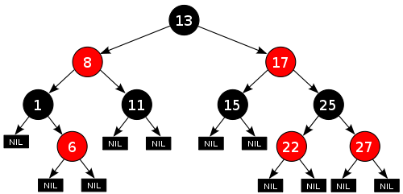
Упорядоченные отображения
Интерфейс SortedMap
firstKey() – минимальный ключ
lastKey() – максимальный ключ
headMap(Object o) – отображение ключей меньших o
tailMap(Object o) – отображение ключей больших либо равных o
subMap(Object o1, Object o2) – отображение ключей меньших o2 и больше либо равных o1
Интерфейс NavigableMap
{pollLast|lower|floor|first|higher| ceiling}Key – поиск ключа
{pollLast|lower|floor|first|higher|ceiling}Entry – поиск пары
descendingMap() – вид с обратным порядком

Slide 29
Алгоритмы
Алгоритмы для работы с коллекциями
Простые операции
Перемешивание
Сортировка
Двоичный поиск
Поиск минимума и максимума
Специальные коллекции
Оболочки коллекций

Slide 30
Операции
Заполнение списка указанным значением
fill(List l, Object v)
Переворачивание списка
reverse(List l)
Копирование из списка в список
copy(List l1, List l2)
Генерирует случайную перестановку
shuffle(List l)
shuffle(List l, Random r)
Заполнение списка указанным значением
fill(List l, Object v)
Переворачивание списка
reverse(List l)
Копирование из списка в список
copy(List l1, List l2)
Генерирует случайную перестановку
shuffle(List l)
shuffle(List l, Random r)

Slide 31
Операции
Сортировка
sort(List l) – сортировка списка (естественный порядок)
sort(List l, Comparator c) – сортировка списка (указанный порядок)
Двоичный поиск в списке
binarySearch(List l, Object o) – ищет o в списке
binarySearch(List l, Object o, Comparator c) – ищет o в списке

Slide 32
Операции
Поиск минимума
min(Collection c) – минимальный элемент (естественный порядок)
min(Collection c, Comparator cmp) – минимальный элемент (указанный порядок)
Поиск максимума
max(Collection c) – максимальный элемент (естественный порядок)
max(Collection c, Comparator cmp) – максимальный элемент (указанный порядок)

Slide 33
Специальные коллекции
Пустые коллекции
emptySet() – пустое множество
emptyList() – пустой список
emptyMap() – пустое отображение
Коллекции из одного элемента
singleton(Object o) – множество
singletonList(Object o) – список
singletonMap(Object key, Object value) – отображение

Slide 34
Оболочки коллекций
Неизменяемые виды на коллекции
unmodifiableSet(Set s) – неизменяемое множество
unmodifiableSortedSet(SortedSet s) – неизменяемое упорядоченное множество
unmodifiableList(List l) – неизменяемый список
unmodifiableMap(Map m) – неизменяемое отображение
unmodifiableSortedMap(SortedMap m) – неизменяемое упорядоченное отображени

Slide 35
Класс Arrays
Операции с массивами
Сортировка
Двоичный поиск
Поиск минимума и максимума
Заполнение
Вид массива как списка
List asList()

Slide 36
Устаревшие коллекции
Устаревшие коллекции являются синхронизированными
Vector (ArrayList)
Stack (ArrayList)
Dictionary (Map)
Hashtable (HashMap)
Enumeration (Iterator)

Slide 37
Questions?

